Slide 1





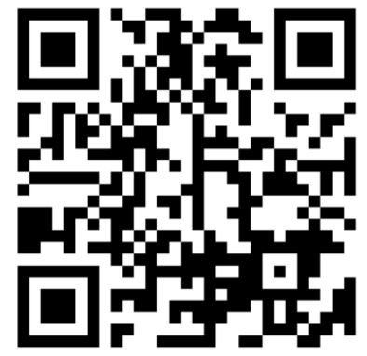
TrocaTime
Giovanna Bueno, Olivia Domingues, Pedro
Kimura
Orientadores: Paula Astorino, Kátia M. Lara
Bossi, Jesus Gomes, Francisco Escobar,
David de Oliveira Lemes
Parceiro
Resumo
do projeto
O Projeto Interdisciplinar contempla a empresa
TrocaTicket, incubada e mentorada pela Fecap. A
empresa nasceu com o objetivo de facilitar a troca e a
revenda de ingressos para festas universitárias e, com a evolução do negócio, passou a atender também outros tipos de eventos. O intuito deste projeto é expandir as áreas de atuação da empresa voltando a sua atenção para outro setor da revenda de eventos, aqueles que efetivamente fazem o evento acontecer: organizadores e fornecedores. Com isso o projeto foca em desenvolver um a aplicação Web com três módulos integrados: Administrador (TrocaTicket), Organizador e Fornecedor. O Organizador cria eventos, cadastra itens de composição de custo e parâmetros financeiros; os Fornecedores visualizam oportunidades e enviarão propostas; e o Administrador realizará aprovações, acompanhamento e consultas gerenciais.
O foco do MVP é o planejamento do evento, a obtenção e comparação de propostas, a consolidação dos custos e o cálculo do ticket médio estimado com base no público, nos custos e na margem de lucro definida. As tecnologias que foram usadas para a realização desse projeto foram: VSCode, GitHub, Figma, biblioteca React junto do Node.js e My SQL para desenvolvimento da API de integração e persistência de dados que alimenta o site.
V SEMANA FECAP DE TECNOLOGIA - 2026
Fundação Escola de Comércio Álvares Penteado - FECAP

